Slide 1
IV НАУЧНО-МЕТОДИЧЕСКАЯ ДЕКАДА «АКТУАЛЬНЫЕ ВОПРОСЫ НАУКИ И ПРАКТИКИ В ОБРАЗОВАТЕЛЬНОМ ПРОСТРАНСТВЕ РЕГИОНА»
Мастер-класс
«Программа «Основы алгоритмизации и программирования для дошкольников в цифровой образовательной среде ПиктоМир»
в практике работы детского сада»
МБДОУ ВМО «Семенковский детский сад общеразвивающего вида»
Кузнецова Людмила Николаевна, старший воспитатель
Белкина Ирина Валерьяновна, воспитатель
15–16 ноября 2023 г.

Slide 2
IV НАУЧНО-МЕТОДИЧЕСКАЯ ДЕКАДА «АКТУАЛЬНЫЕ ВОПРОСЫ НАУКИ И ПРАКТИКИ В ОБРАЗОВАТЕЛЬНОМ ПРОСТРАНСТВЕ РЕГИОНА»
Сетевая инновационная площадка НИИСИ РАН по теме
«Основы алгоритмизации и программирования для дошкольников в цифровой образовательной среде ПиктоМир»
Цель мастер-класса: формирование у слушателей представлений о возможности развития у дошкольников алгоритмического мышления, навыков программирования, технической грамотности.
Задачи мастер-класса:
Познакомить участников мастер-класса с инновационной цифровой образовательной программой «ПиктоМир».
Раскрыть возможности и ресурсы программы для развития у дошкольников алгоритмического мышления, навыков программирования, развития технической грамотности.
Показать возможности для педагогов обучения по программе «ПиктоМир» и дальнейшей ее реализации.
Вдохновить коллег на включение цифровой образовательной программы «ПиктоМир» в практику своей образовательной деятельности.

Slide 3
IV НАУЧНО-МЕТОДИЧЕСКАЯ ДЕКАДА «АКТУАЛЬНЫЕ ВОПРОСЫ НАУКИ И ПРАКТИКИ В ОБРАЗОВАТЕЛЬНОМ ПРОСТРАНСТВЕ РЕГИОНА»
Авторский коллектив программы
ФГУ ФНЦ НИИСИ РАН ("Федеральный научный центр Научно-исследовательский институт системных исследований Российской академии наук" ) Москва
АНО ДПО «Институт образовательных технологий» г.Самара (Автономная некоммерческая организация дополнительного профессионального образования «Институт образовательных технологий»)
В.Б. Бетелин, А.Г. Кушниренко, А.Г. Леонов

Slide 4
IV НАУЧНО-МЕТОДИЧЕСКАЯ ДЕКАДА «АКТУАЛЬНЫЕ ВОПРОСЫ НАУКИ И ПРАКТИКИ В ОБРАЗОВАТЕЛЬНОМ ПРОСТРАНСТВЕ РЕГИОНА»
Цель программы
Развитие у дошкольников первоначальных навыков решения логических, алгоритмических задач
Дать первоначальные представление о фундаментальных понятиях информатики, о языке программирования, алгоритме, исполнителе, способах записи алгоритма
Познакомить детей с элементарными представлениями об ИКТ технологиях
Совершенствовать умения ориентироваться в пространстве, планировать действия, прогнозировать результат

Slide 5
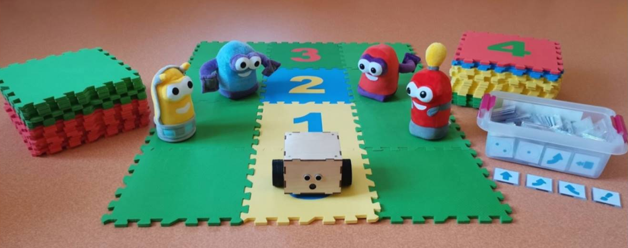
IV НАУЧНО-МЕТОДИЧЕСКАЯ ДЕКАДА «АКТУАЛЬНЫЕ ВОПРОСЫ НАУКИ И ПРАКТИКИ В ОБРАЗОВАТЕЛЬНОМ ПРОСТРАНСТВЕ РЕГИОНА»
Комплект оборудования

Slide 6
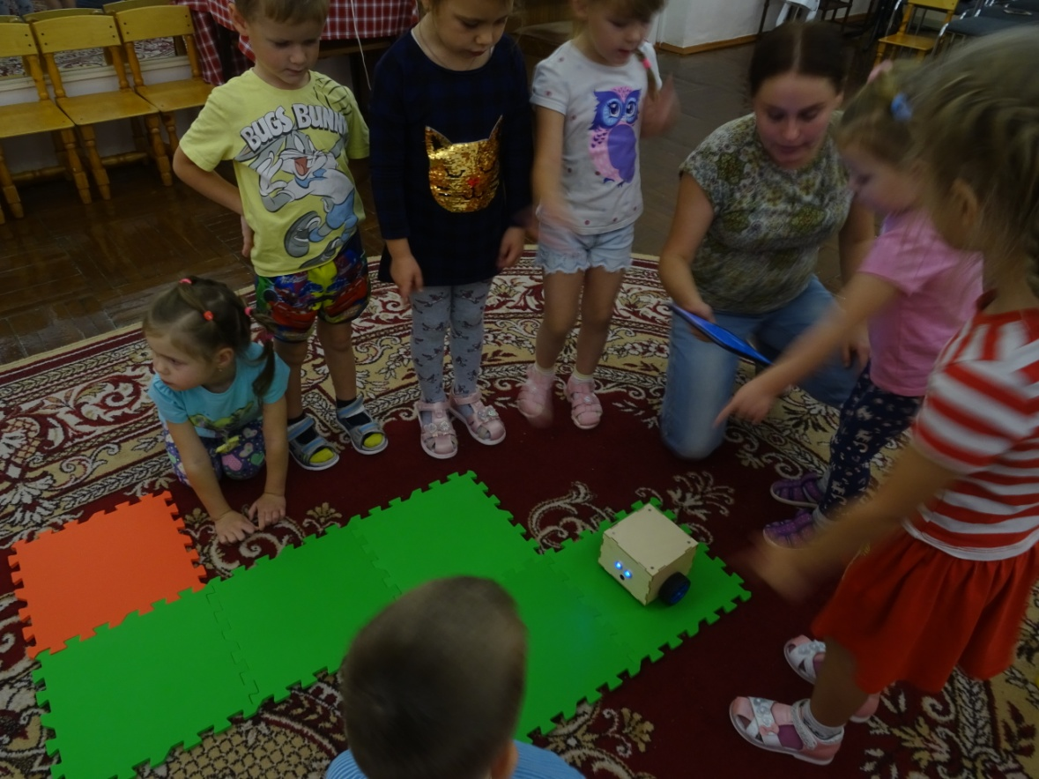
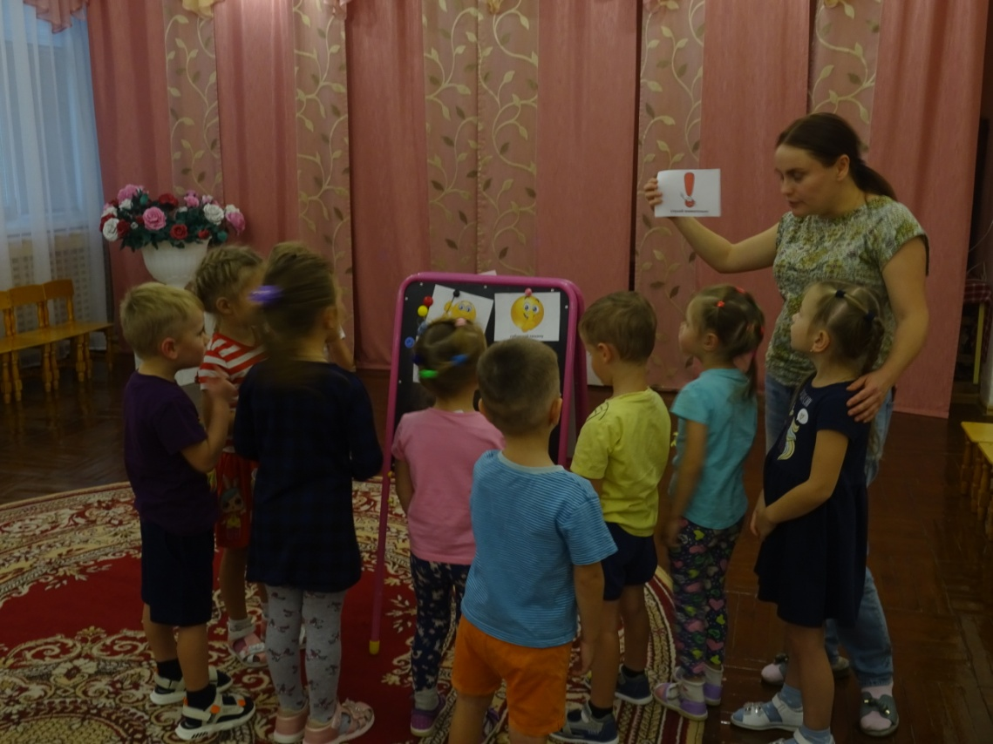
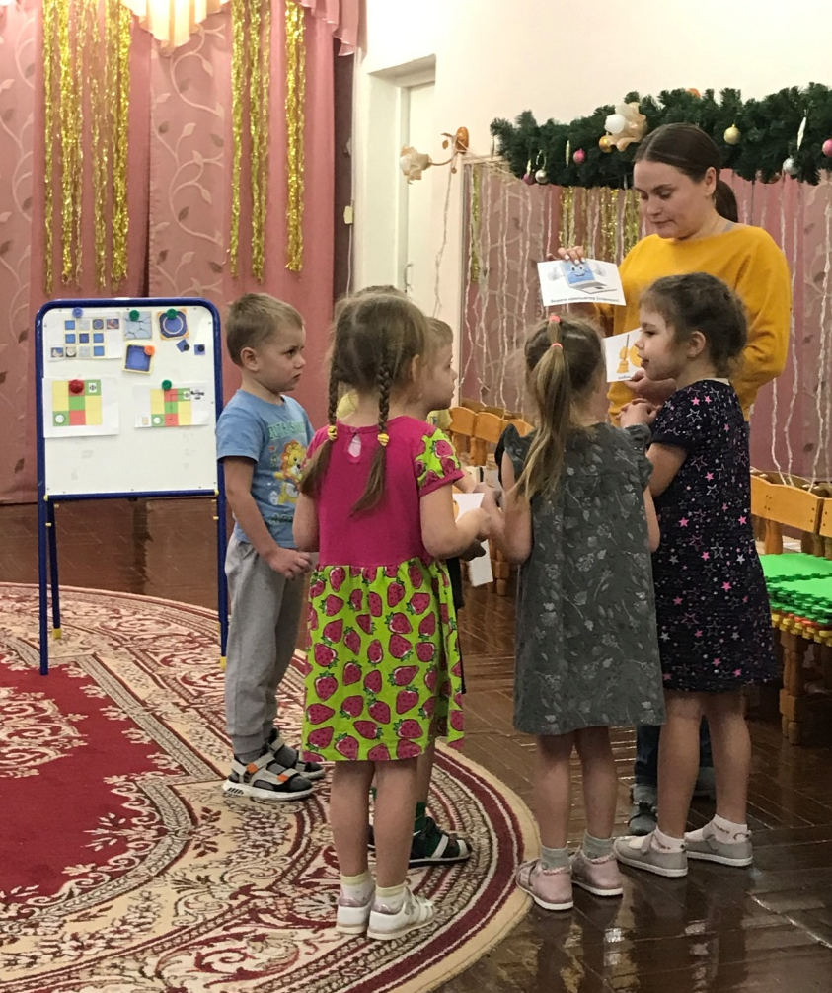
IV НАУЧНО-МЕТОДИЧЕСКАЯ ДЕКАДА «АКТУАЛЬНЫЕ ВОПРОСЫ НАУКИ И ПРАКТИКИ В ОБРАЗОВАТЕЛЬНОМ ПРОСТРАНСТВЕ РЕГИОНА»

Slide 7
IV НАУЧНО-МЕТОДИЧЕСКАЯ ДЕКАДА «АКТУАЛЬНЫЕ ВОПРОСЫ НАУКИ И ПРАКТИКИ В ОБРАЗОВАТЕЛЬНОМ ПРОСТРАНСТВЕ РЕГИОНА»
Структура занятия

Slide 8
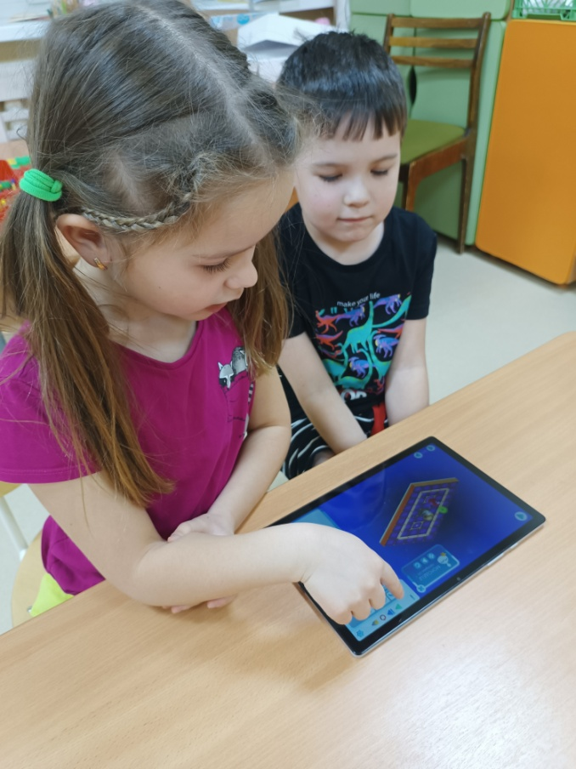
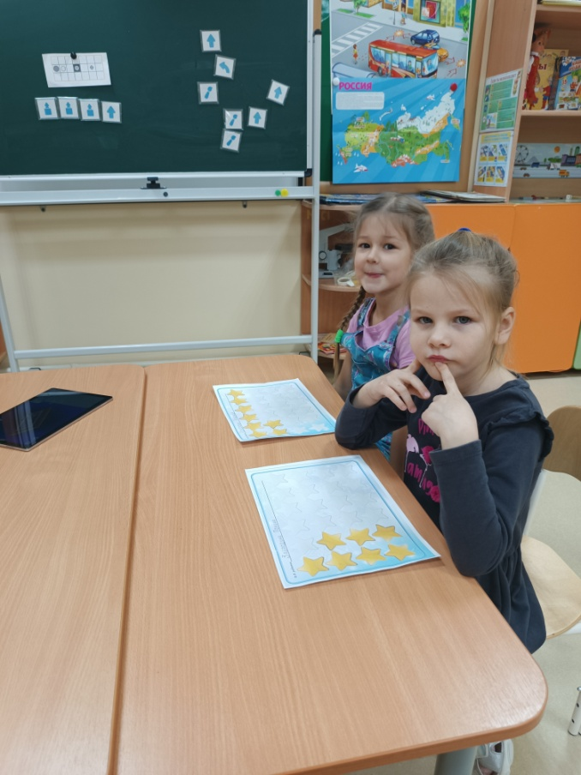
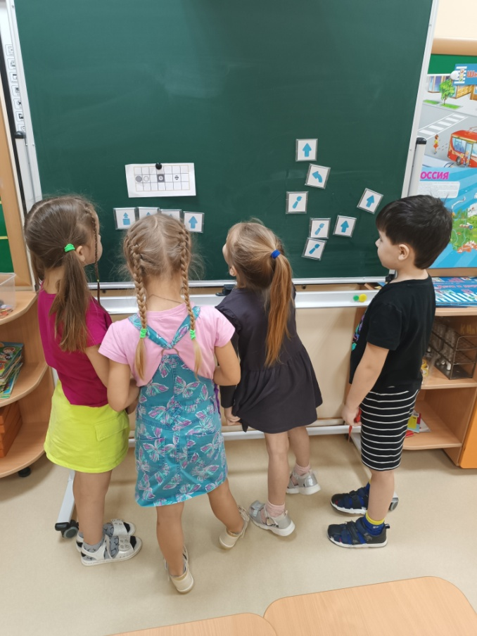
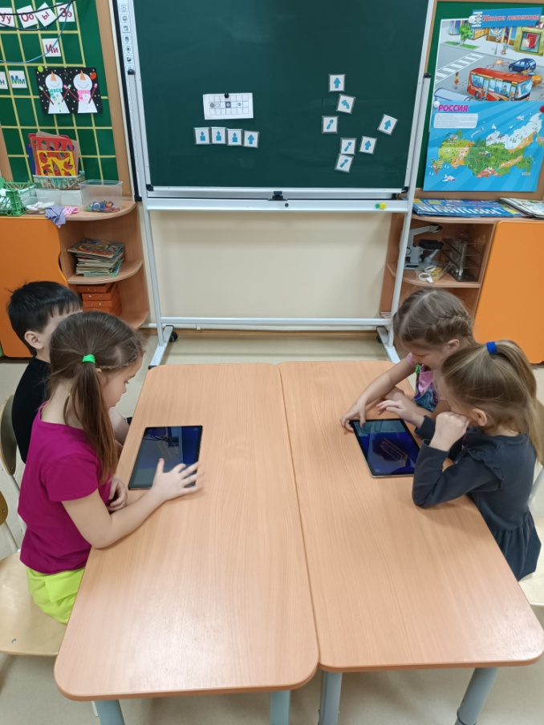
IV НАУЧНО-МЕТОДИЧЕСКАЯ ДЕКАДА «АКТУАЛЬНЫЕ ВОПРОСЫ НАУКИ И ПРАКТИКИ В ОБРАЗОВАТЕЛЬНОМ ПРОСТРАНСТВЕ РЕГИОНА»

Slide 9
IV НАУЧНО-МЕТОДИЧЕСКАЯ ДЕКАДА «АКТУАЛЬНЫЕ ВОПРОСЫ НАУКИ И ПРАКТИКИ В ОБРАЗОВАТЕЛЬНОМ ПРОСТРАНСТВЕ РЕГИОНА»
Что Вы получаете в результате реализации Программы?
- внедрение современных инновационных технологий в образовательную деятельность
- подписания соглашения о сотрудничестве с НИИСИ РАН
- работа в статусе сетевой инновационной площадки
- методическое поурочное сопровождение до 2027 года
- трансляция своего опыта на мероприятиях различного уровня, публикации в сборниках
- участие в качестве слушателя на мероприятиях партнеров

Slide 10
IV НАУЧНО-МЕТОДИЧЕСКАЯ ДЕКАДА «АКТУАЛЬНЫЕ ВОПРОСЫ НАУКИ И ПРАКТИКИ В ОБРАЗОВАТЕЛЬНОМ ПРОСТРАНСТВЕ РЕГИОНА»
Для присоединения к Проекту необходимо:
1. Обучить не менее 2-х специалистов на курсах повышения квалификации по теме «Формирование основ алгоритмизации и программирования у дошкольников и учеников начальной школы в цифровой образовательной среде ПиктоМир» .
2. После обучения заключить соглашение о сотрудничестве с ФГУ ФНЦ НИИСИ РАН.
3. Получить приказ о присвоении статуса сетевой инновационной площадки. Проект приказа подготавливается на основании заключенного соглашения о сотрудничестве.

